Slide 1



Rejoins l’équipe Elsan sportif HDF sur TeamPulse

Slide 2

A quoi sert cette application?

Slide 3

Application TeamPulse:
Nous avons détourné le fonctionnement de l’application afin que nous puisions organiser des événements sportifs entre nous.
L’application gratuite, sans limite d’accès et hors périmètre Elsan.
Deux rôles sont possibles:
-Admin : autorise la gestion de l’équipe (création d’événement, etc…).
-Joueur : permet de participer simplement aux événements.

Slide 4
Comment rejoindre l’équipe?

Slide 5
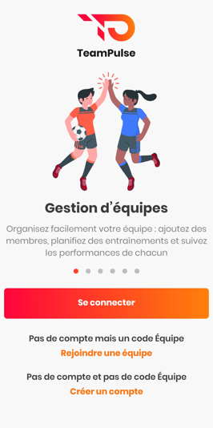

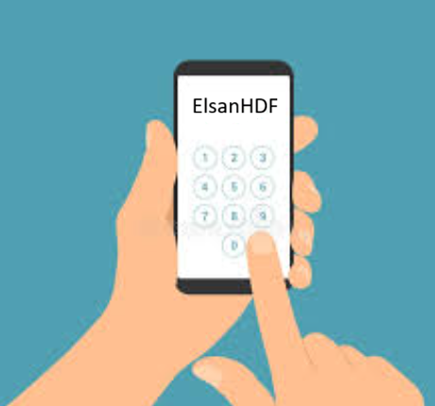
Télécharge l’application TeamPulse
Clique sur « Rejoindre une équipe »
Entre le code « ElsanHDF »

Slide 6
Navigation dans l’application

Slide 7
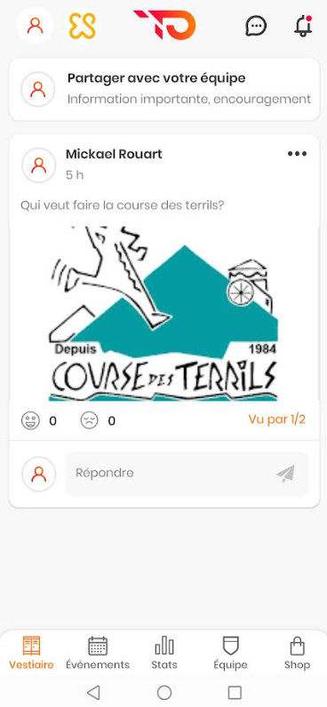
Le Vestiaire
Flux d’actualité pour partager de l’information, des photos et de créer des sondages.
Une messagerie publique.

Slide 8
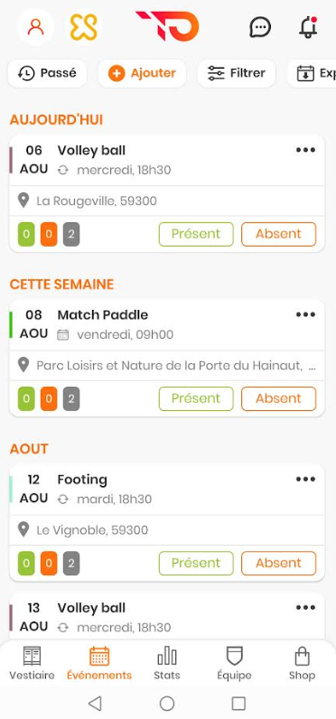
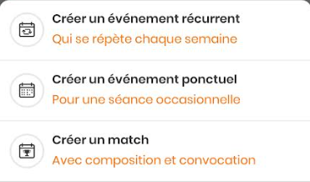
Les événements
Page recueillant tous les événements du jour, de la semaine et du mois.
Possibilité de mélanger les types d’événements:
-entrainement ponctuel ou récurrent
-match
Acceptation simple et rapide de l’événement. Possibilité de créer des discussions propres à l’événement.

Slide 9
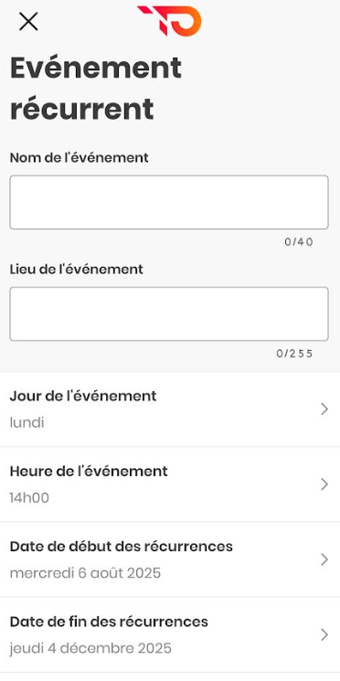
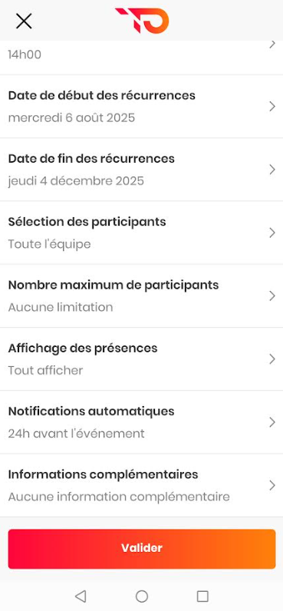
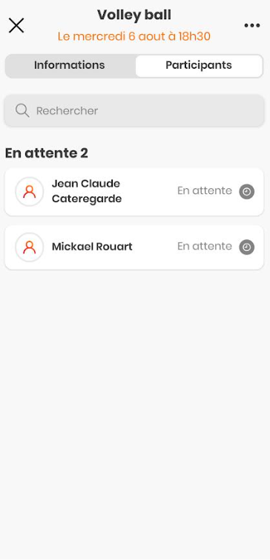
Les événements

Slide 10
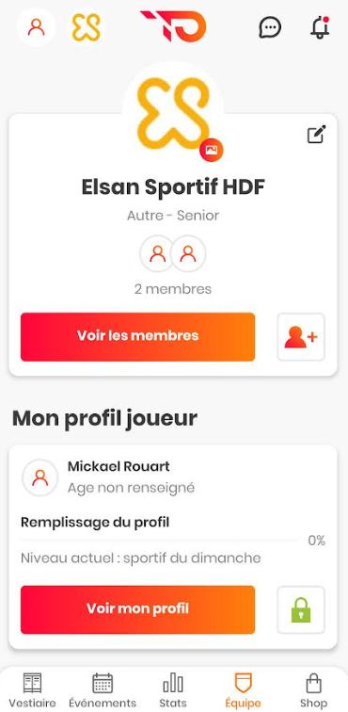
L’équipe
Permet de connaitre les membres de l’équipe sportive.
Les profils permettent de tirer des informations sur les joueurs et identifier les rôles au sein de l’équipe.

